Slide 1
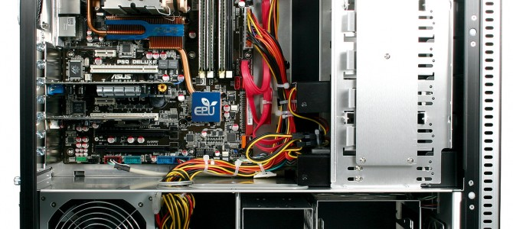
Πληροφορική Β’ Γυμνασίου Κεφάλαιο 2. Το εσωτερικό του υπολογιστή
Εν. Ε. Ε. Γυ. Λ. Κοζάνης
Αγκιμπάλοβα Ελένη

Slide 2
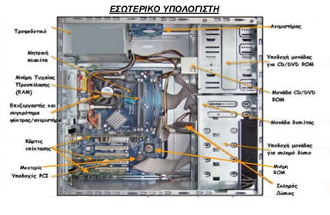
2.1 Τι βρίσκεται μέσα στην Κεντρική Μονάδα του υπολογιστή (σελ. 109-112)
Οι υπολογιστές αποτελούνται από πολλά ηλεκτρονικά εξαρτήματα. Κάθε εξάρτημα έχει ειδικό ρόλο στη λειτουργία του υπολογιστή.
Όλα όμως έχουν σχεδιαστεί για να συνεργάζονται μεταξύ τους έτσι, ώστε ο υπολογιστής να λειτουργεί ως ενιαίο σύνολο (υπολογιστικό σύστημα).

Slide 3
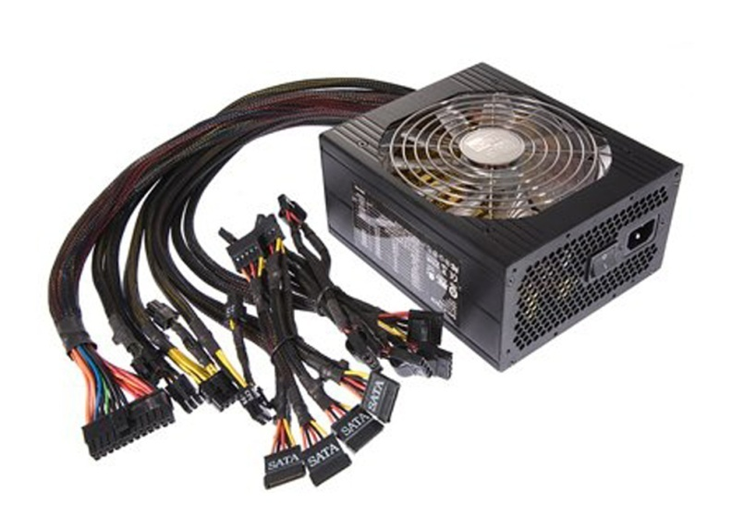
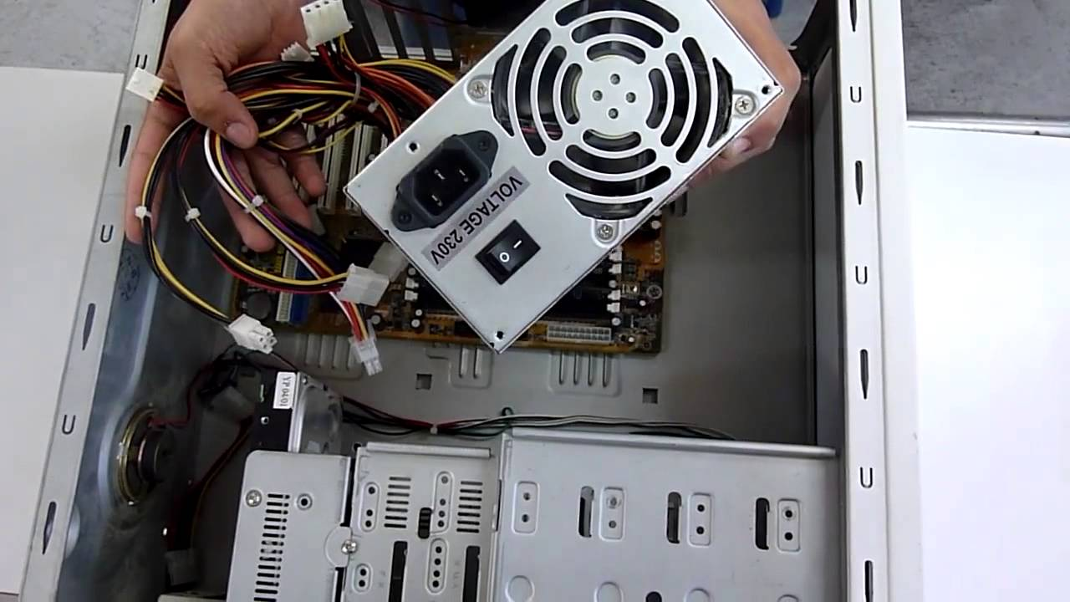
Τροφοδοτικό
Το τροφοδοτικό συνδέεται με τη πρίζα του ρεύματος, μετατρέπει την τάση του δικτύου από 220 Volt σε πιο χαμηλή (5 και 12 Volt) που χρειάζονται όλα τα εξαρτήματα του υπολογιστή.
Όλες οι συσκευές στο εσωτερικό του υπολογιστή συνδέονται με καλώδια στο τροφοδοτικό.

Slide 4
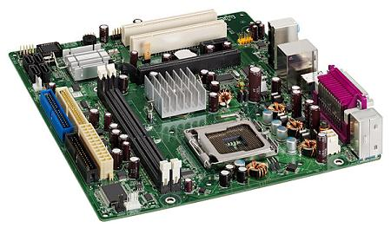
Μητρική πλακέτα (motherboard)
Είναι το πιο μεγάλο εξάρτημα (πλακέτα) στο εσωτερικό του υπολογιστή.
Ονομάζεται μητρική πλακέτα επειδή πάνω της συνδέονται όλα τα εξαρτήματα του υπολογιστή.
Υπάρχουν ειδικές υποδοχές για τον επεξεργαστή, τη μνήμης, τη κάρτα μνήμης, κάρτα γραφικών και άλλα.
Επιπλέον πάνω της υπάρχουν ειδικές θύρες (πόρτες) όπου συνδέονται εξωτερικές- περιφερειακές συσκευές όπως πληκτρολόγιο, ποντίκι, εκτυπωτής κλπ.

Slide 5
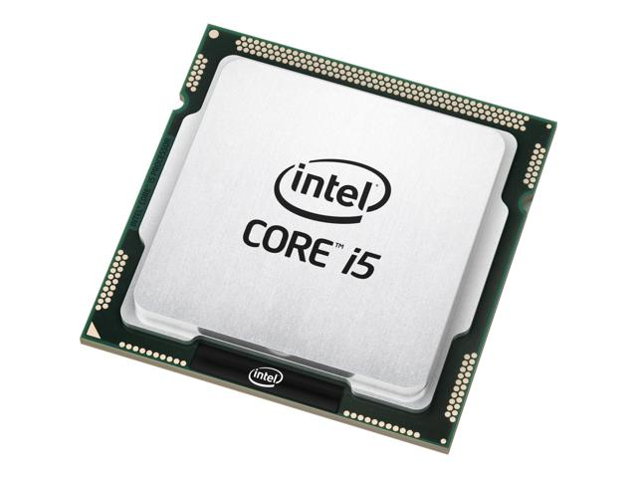
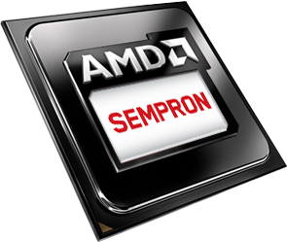
Ο Επεξεργαστής ή αλλιώς Κεντρική Μονάδα Επεξεργασία – ΚΜΕ
Είναι το πιο σημαντικό εξάρτημα του υπολογιστή, θεωρείται το μυαλό και η καρδιά του υπολογιστή και είναι υπεύθυνο για όλες τις εργασίες που γίνονται στον υπολογιστή.
Οι δύο μεγάλοι κατασκευαστές επεξεργαστών είναι η Intel και η AMD.

Slide 6
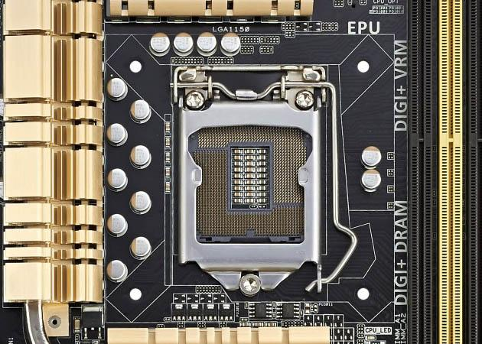
Η Βάση του επεξεργαστή
Ο επεξεργαστής ‘κουμπώνει’ επάνω στην μητρική πλακέτα στην ειδική θέση-
βάση επεξεργαστή(socket).

Slide 7
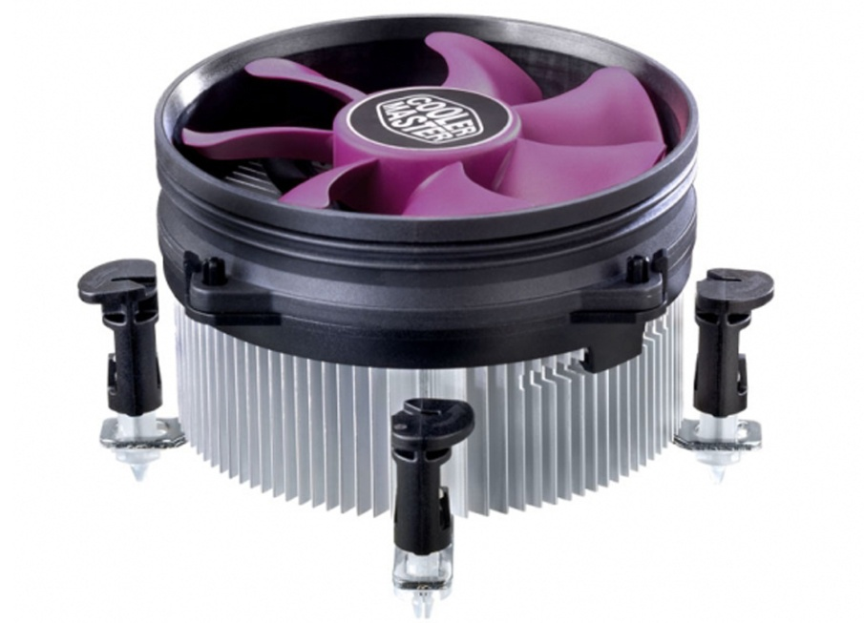
Ψύκτρα του επεξεργαστή
Ο επεξεργαστής όταν δουλεύει- ζεσταίνεται. Γι’ αυτό, για να αποφύγουμε μια βλάβη του επεξεργαστή, χρειάζεται να τοποθετήσουμε από πάνω του έναν ανεμιστήρα, για να τον δροσίζει.
Ο ανεμιστήρας αυτός λέγεται ψύκτρα και βρίσκεται ακριβώς πάνω από τον επεξεργαστή.

Slide 8
Κύρια μνήμη του υπολογιστή
Είναι η μνήμη που βρίσκεται κοντά στον επεξεργαστή και στην οποία βρίσκονται τα δεδομένα και τα προγράμματα που εκτελούνται εκείνη τη στιγμή στον επεξεργαστή.
Είναι απαραίτητη για κάθε υπολογιστή.
Μπορεί να διακριθεί σε RAM και ROM.
Μνήμη RAM
Μνήμη ROM

Slide 9
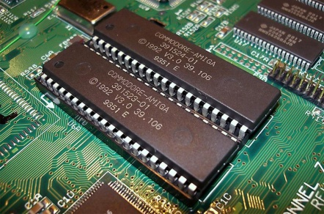
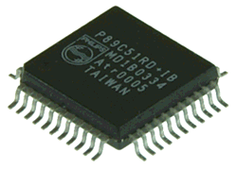
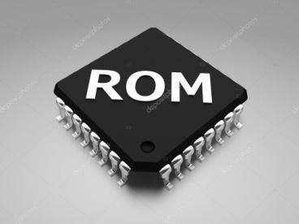
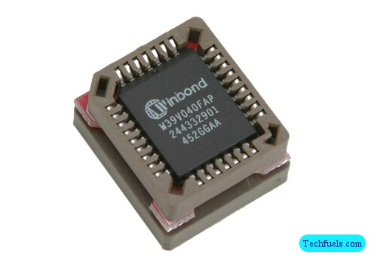
Η Μνήμη ROM
Η μνήμη η οποία είναι μόνιμα εγκατεστημένη επάνω στη μητρική πλακέτα ονομάζεται
Μνήμη Μόνο Ανάγνωσης – ROM (Read Only Memory)
και περιέχει όλες τις οδηγίες που χρειάζεται o υπολογιστής για να ξεκινήσει.
Τα περιεχόμενα της μνήμης αυτής δεν «χάνονται» ποτέ.

Slide 10
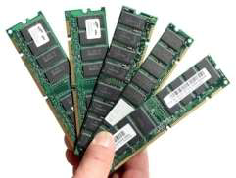
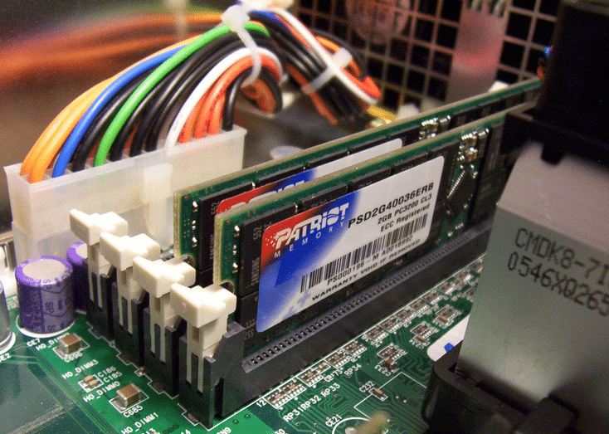
Η Μνήμη RAM
Σε αυτή τη μνήμη αποθηκεύονται τα προγράμματα την ώρα που τα χρησιμοποιούν οι χρήστες. Η μνήμη αυτή είναι σε μορφή κάρτας η οποία κουμπώνει σε ειδικές υποδοχές και μπορούμε να την αλλάξουμε αν χαλάσει.
Μνήμη Τυχαίας Προσπέλασης –
RAM (Random Access Memory).
Με την παύση λειτουργίας του υπολογιστή «σβήσουν», χάνονται τα περιεχόμενά της.

